Slide 1


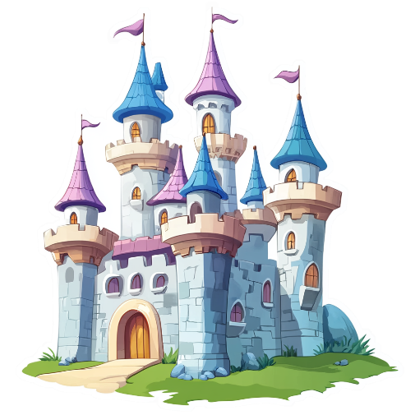







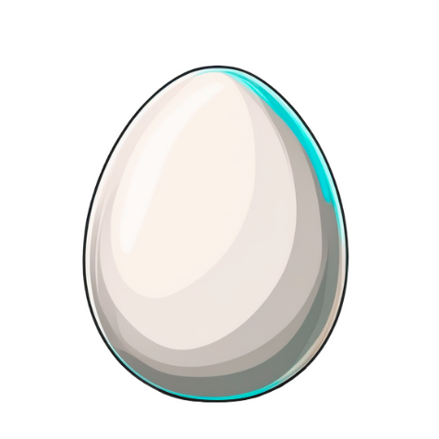
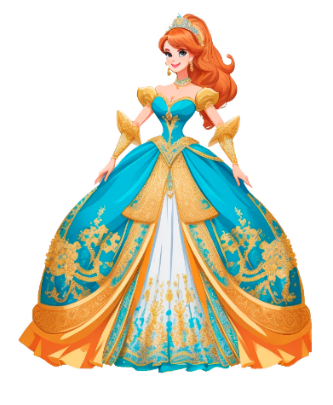


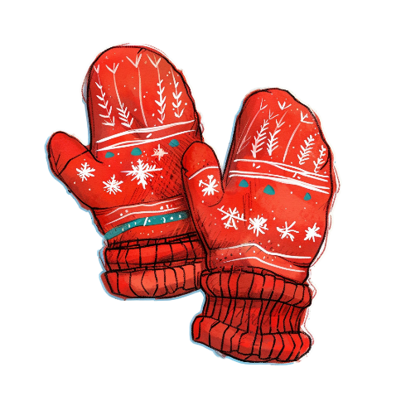


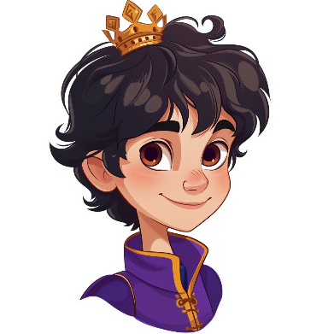






У гнізді лежить яйце
У індіанця яскраві рукавиці
На сцені танцює принцеса
У принцеси смачні цукерки
Біля палацу ростуть нарциси
У царя маленький принц
Синиця сидить у теплиці

